Slide 1
Thuyết trình bài tập lớn
Nhóm 3 - Design Pattern
Tìm các vấn đề và đưa ra giải pháp cho hệ thống AIMS

Slide 2
Danh sách thành viên và phân công công việc
Họ tên | MSSV
Hoa Xuân Dương | 20173068
Phương Trung Đức | 20173030
Phạm Bá Đức | 20173036
Lê Minh Dương

Slide 3
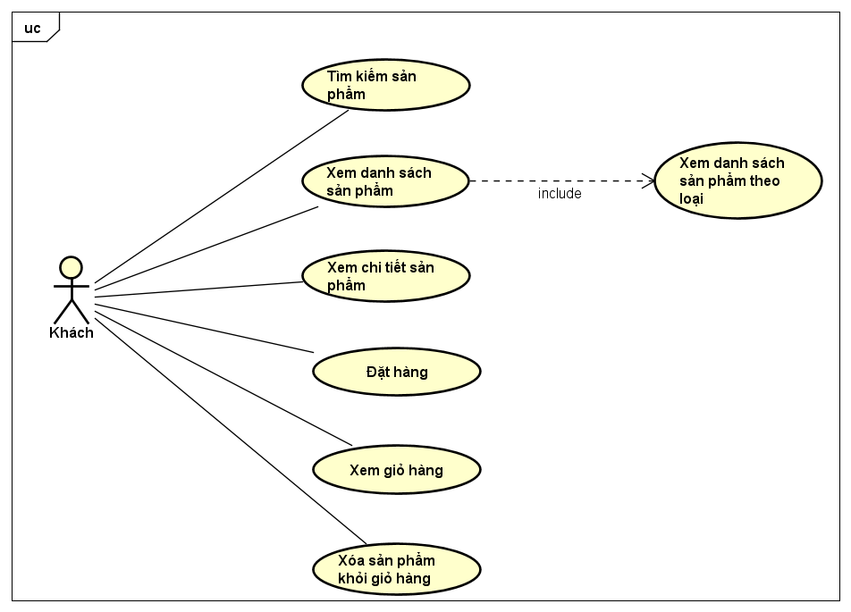
Biểu đồ use case tổng quan

Slide 4
Các vấn đề về Coupling
Trong mã nguồn có một số vị trí khiến mức độ quan hệ giữa các module tăng cao và chưa tối ưu.
Coupling cần sửa: Stamp Coupling, Common Coupling, Content Coupling

Slide 5
Các vấn đề về Coupling
# | Coupling | Module | Mô tả | Lý do
1 | Stamp | InterbankPayloadConverter | Phương thức convertToRequestPayload(CreditCard card, int amount, String contents) | Khi có sự thay đổi về thẻ thanh toán như có thêm loại thẻ phải thay đổi tham số CreditCard trong code
2 |  | InterbankSubsystemController | refund(CreditCard card, int amount, String contents) | Vì truyền cả đối tượng credit card trong params
3 |  | DeliveryInfo | Phương thức: processDeliveryInfo(HashMap info) | Truyền vào param info dạng Hash Map nhưng thực tế chỉ sử dụng các trường: name, phone, province, address, instructions

Slide 6
Các vấn đề về Coupling
# | Coupling | Module | Mô tả | Lý do
4 | Stamp | PlaceOrderController | Phương thức: validateDeliveryInfo(HashMap<String, String> info) | Truyền vào param dạng hash map nhưng thực tế chỉ sử dụng đến các trường: phone, name, address
5 |  | BaseController | checkMediaInCart(Media media) | Truyền cả đối tượng Media trong khi chỉ sử dụng mỗi trường Id
6 |  | DeliveryInfo | calculateShippingFee(Order order) | Truyền vào order nhưng không sử dụng

Slide 7
Các vấn đề về Coupling
# | Coupling | Module | Mô tả | Lý do
8 | Content | SessionInformation |  | Các thuộc tính đều ở dạng public, tuy nhiên không cung cấp các phương thức get và set để thay đổi chúng nên các module sử dụng đều phải truy cập trực tiếp vào thuộc tính để thay đổi. Gây ra cả content và common ở một số module
9 | Common | SessionInformation |  | Các thuộc tính đều ở dạng public, tuy nhiên không cung cấp các phương thức get và set để thay đổi chúng nên các module sử dụng đều phải truy cập trực tiếp vào thuộc tính để thay đổi. Gây ra cả content và common ở một số module
10 |  | ShippingConfigs | public static String[] PROVINCES | Việc để biến static không có final làm cho các module sử dụng chung có thể thay đổi biến chung này

Slide 8
Các vấn đề về Cohesion
Mã nguồn ở một số vị trí được sắp xếp chưa hợp lý chưa được đặt chính xác vào các module của nó.
Cohesion cần sửa đổi: Coincidental Cohesion, Logical Cohesion

Slide 9
Các vấn đề về Cohesion
# | Cohesion | Module | Mô tả | Lý do
1 | Coincidental | ViewsConfig | getCurrencyFormat(int num) | Vì hàm không liên quan đến Class
2 |  | InterbankPayloadConverter | getToday() | Thực hiện chức năng không liên quan đến các hàm khác của class
3 |  | PlaceOrderController | getExpirationDate(String date) | Cac phuong thuc validate khong lien quan den nghiep vu cua lop, nen tach ra thanh mot lop rieng de xu ly
4 |  | PaymentController |  | Hàm này không liên quan đến các hàm khác và không liên quan đến nghiệp vụ xử lí của lớp

Slide 10
Các vấn đề về Cohesion
# | Cohesion | Module | Mô tả | Lý do
5 | Logical | PlaceOrderController | hàm vilidate | Các hàm validate chỉ liên quan với nhau về mặt logic nhưng không liên quan đến nhau về mặt chức năng
6 |  | InterbankPayloadConverter | hàm convertJSONResponse() | hàm chỉ liên quan với nhau về mặt logic nhưng không liên quan đến nhau về mặt chức năng

Slide 11
Các vấn đề về Clean code
Clear name
Clean function/method
Clean class

Slide 12
Clear Name
# | Module | Mô tả | Lý do
1 | AuthenticationController | MessageDigest md = MessageDigest.getInstance("MD5"); Đổi tên md thành md5 | Đặt tên thành md5 để biết rõ instance của message digest là loại md5
2 | ViewsConfig | public static final float FONT_SIZE = 24 | Để làm rõ ý nghĩa của hằng số 24
3 | CartScreenHandler | List listCartMedia = getBController().getListCartMedia(); for (Object cartMedia : listCartMedia) | Đặt lại tên biến cho dễ hiểu hơn
4 | PopupScreen | public static final double TIME = 0.8; | Để hiểu rõ hằng số 0.8 có ý nghĩa là gì

Slide 13
Clear Name
# | Module | Mô tả | Lý do
5 | PopupScreen | Đổi tên từ method error thành showErrorPopup Đổi tên từ method success thành showSuccessPopup Đổi tên từ method loading thành createLoadingScreen | Đổi tên để làm rõ vai trò của các method như show thông báo thành công/ thất bại hoặc tạo ra 1 màn hình loading.

Slide 14
Clean Function/Method
# | Module | Mô tả | Lý do
1 | InterbankPayloadConverter | Hàm getToday() được tách ra thành lớp CommonFunctionDate, có nhiệm vụ cung cấp các hàm liên quan đến ngày tháng | Do hàm getToday() không có liên quan gì đến lớp InterbankPayloadConverter. Tạo lớp CommonFunctionDate để sau này có thể tái sử dụng các hàm liên quan đến ngày tháng
2 | ViewsConfig | Hàm getCurrencyFormat() được tách ra ở lớp … | Do hàm getCurrencyFormat() không liên quan về chức năng với lớp ViewsConfig

Slide 15
Clean Class
# | Module | Mô tả | Lý do
1 | PlaceOrderController | Một số method bị duplicate | Mặc dù chức năng như nhau nhưng method được đặt tên khác nhau.
2 | Package views.screen | Các lớp screen có các thức hoạt động tương tự nhau (constructor) lặp đi lặp lại các đoạn mã nguồn ở lớp con thay vì khai báo cách thức hoạt động ở lớp cha BaseScreenHandler | Có thể sử dụng template method để tối ưu mã nguồn cho các lớp con.

Slide 16
Các vấn đề khác
# | Module | Mô tả | Lý do
1 | AuthenticationController | Sử dụng mẫu thiết kế Singleton để khởi tạo 1 instance duy nhất và sử dụng xuyên suốt chương trình là đủ đảm bảo | Công việc của class là làm các nhiệm vụ liên quan đến xác thực người dùng, đăng kí, đăng nhập
2 | Cart | Sử dụng mẫu thiết kế Singleton để khởi tạo 1 instance giỏ hàng | Xử lý các nghiệp vụ liên quan đến giỏ hàng mà với một tài khoản chỉ sở hữu 1 giỏ hàng

Slide 17
Các vấn đề về SOLID - SRP
# | Module | Mô tả | Lý do
1 | InterbankPayloadConverter | getToday() | Thực hiện chức năng không liên quan đến các hàm khác của class
2 | PlaceOrderController |  | Các phương thức validate không liên quan đến nghiệp vụ của lớp
3 | PaymentController | Method: getExpirationDate(String date) | Hàm này không liên quan đến các hàm khác và không liên quan đến nghiệp vụ xử lí của lớp

Slide 18
Các vấn đề về SOLID - OCP
# | Module | Mô tả | Lý do
1 | DeliveryInfo | calculateShippingFee | vì khi muốn đổi sang cách tính phí giao hàng khác thì phải sửa các lớp khác
2 | PlaceOrderController | hàm processDeliveryInfo | vì khi muốn đổi sang cách tính phí giao hàng khác thì phải sửa các lớp khác
3 |  | CreditCard card; | Khi thay đổi thẻ thanh toán phải thay đổi trực tiếp code trong class này
4 | PaymentTransaction, InterbankInterface, InterbankSubsystemController | CreditCard card; | Khi thay đổi thẻ thanh toán phải thay đổi trực tiếp code trong class này
5 | DeliveryInfo | protected DistanceCalculator distanceCalculator; | Phụ thuộc trực tiếp vào class DistanceCalculator, khi class có sự thay đổi kéo theo lớp cũng cần thay đổi code

Slide 19
Các vấn đề về SOLID - LSP
# | Module | Mô tả | Lý do
1 | AuthenticationController | extend BaseController | Kế thừa từ BaseController nhưng hai phương thức của Base không hề được override lại hay sử dụng ở bất kì đâu

Slide 20
Các vấn đề về SOLID - DIP
# | Module | Mô tả | Lý do
1 | PaymentController, PaymentTransaction, InterbankInterface, InterbankSubsystemController | Phụ thuộc trực tiếp vào class CreditCard | CreditCard là module mức thấp nên khi có bất kì sự thay đổi nào ở class này, PaymentController cũng phải thay đổi theo
2 | DeliveryInfo | protected DistanceCalculator distanceCalculator; | Class phụ thuộc vào class DistanceCalculator là module mức thấp

Slide 21
Các vấn đề cải tiến trong tương lai
Thêm mặt hàng Media mới: Audio Book
Thêm màn hình: Xem chi tiết sản phẩm
Hệ thống chưa xử lý khi người dùng thay đổi các mặt hàng trong giỏ hàng
Sử dụng thư viện tính khoảng cách mới
Thay đổi cách tính phí vận chuyển
Thêm phương thức thanh toán mới: Thẻ nội địa (Domestic Card)
Các nghiệp vụ không liên quan đến lớp
Cập nhật lại chức năng hủy đơn hàng

Slide 22
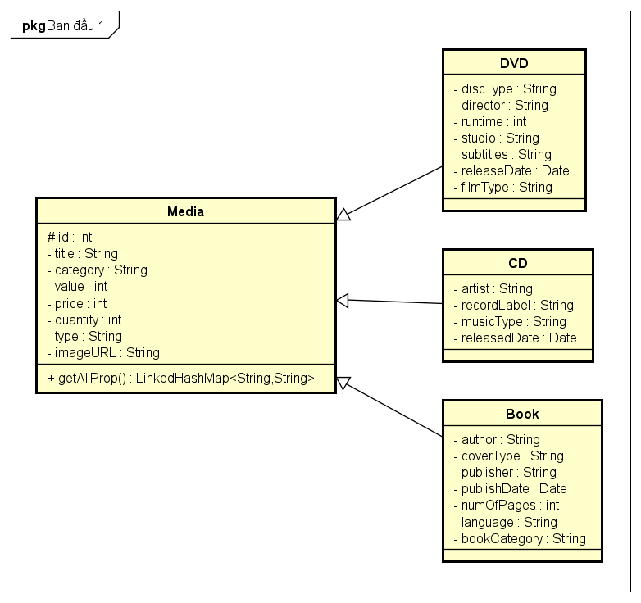
Thêm mặt hàng Media mới: Audio Book
Vấn đề: Thêm mặt hàng Media mới: AudioBook

Slide 23
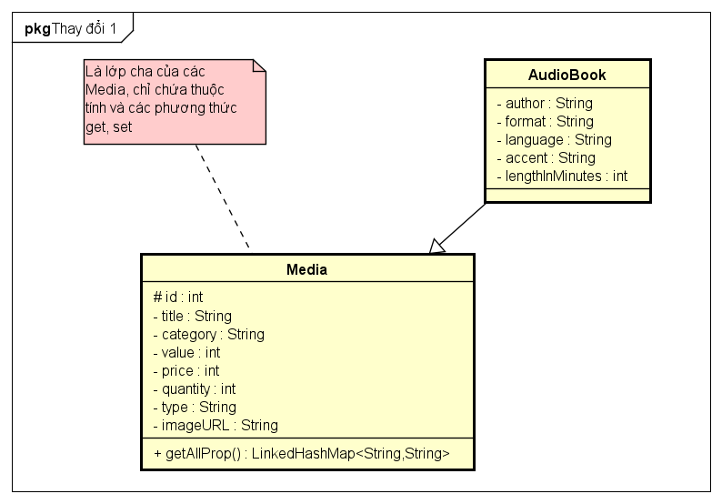
Thêm mặt hàng Media mới: Audio Book
Vấn đề: Thêm mặt hàng Media mới: AudioBook
Giải pháp:
kế thừa từ 1 lớp cha là Media và các lớp, phương thức làm việc với các media đều

Slide 24
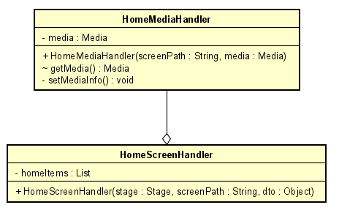
Thêm màn hình: Xem chi tiết sản phẩm
Vấn đề: Tại màn hình chính (home screen), người dùng có thể xem danh sách các sản phẩm. Bên cạnh nút “Add to cart” tại mỗi sản phẩm, chương trình cần bổ sung thêm nút “View details”

Slide 25
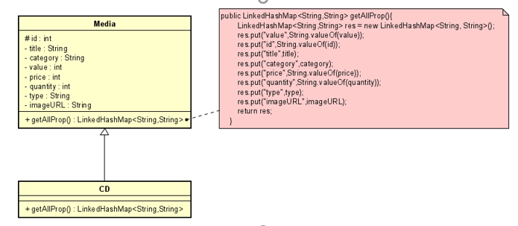
Thêm màn hình: Xem chi tiết sản phẩm
Giải pháp:
bổ sung thêm 1 phương thức trong class Media : getAllProp() sẽ trả lại thông tin chi tiết của mỗi đối tượng media

Slide 26
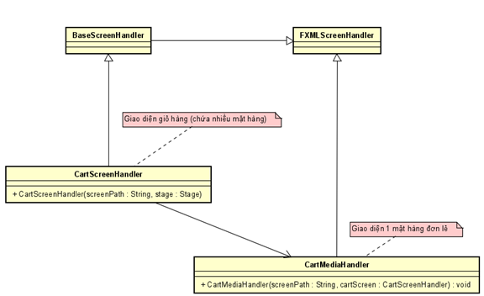
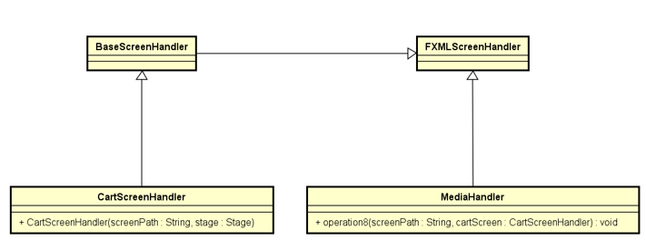
Hệ thống chưa xử lý khi người dùng thay đổi các mặt hàng trong giỏ hàng
Vấn đề:
với tình huống nếu người dùng vô tình ấn nhầm vào nút xóa mặt hàng khỏi giỏ hàng, hệ thống chưa hề có cơ chế đáp ứng các thay đổi mặt hàng trong giỏ hàng.

Slide 27
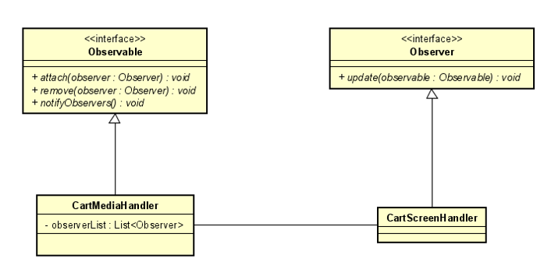
Hệ thống chưa xử lý khi người dùng thay đổi các mặt hàng trong giỏ hàng
Giải pháp:
mỗi khi một mặt hàng đơn lẻ có sự thay đổi như xóa, tăng hay giảm số lượng, class CartMediaHandler sẽ gọi đến hàm notifyObservers để thông báo về sự thay đổi này, khi đó CartScreenHandler (tương ứng với màn hình giỏ hàng) sẽ nhận biết có sự thay đổi và đưa ra các thông báo hoặc bất kì hành động nào tùy theo yêu cầu cài đặt

Slide 28
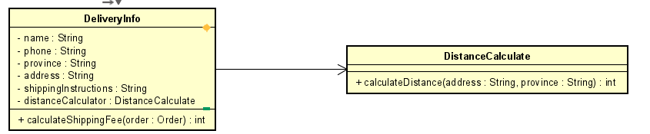
Sử dụng thư viện tính khoảng cách mới
Vấn đề: thay đổi thư viện tính khoảng cách là DistanceCalculator sang thư viện AlternativeDistanceCalculator
Việc thay đổi thư viện sẽ vi phạm nguyên lý OCP và DIP do rất nhiều class đang bị phụ thuộc chặt vào class DistanceCalculator

Slide 29
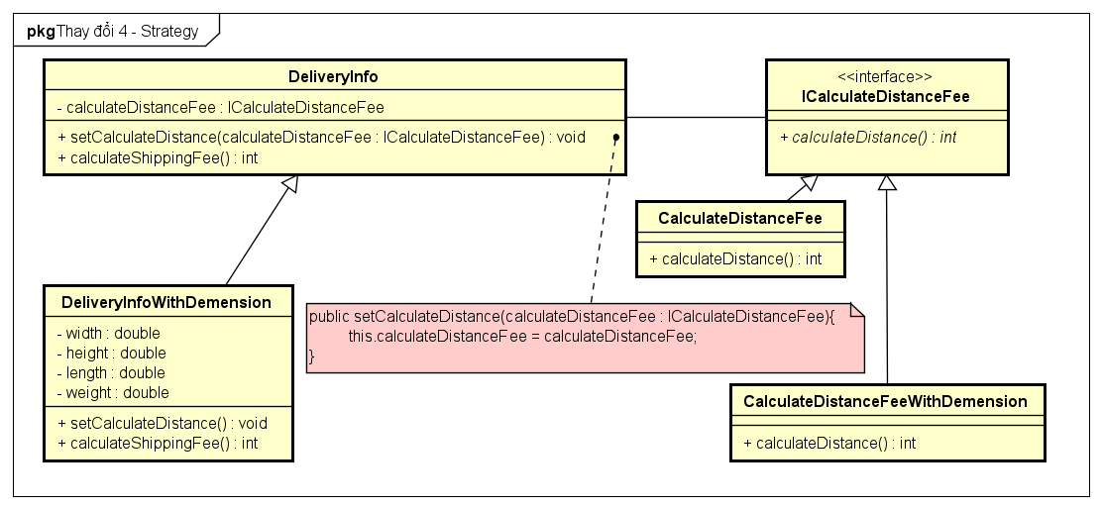
Sử dụng thư viện tính khoảng cách mới
Giải pháp 1: Strategy Pattern
Khuyết điểm: Với cách cài đặt này chúng ta phải thay đổi trực tiếp codebase bằng việc thay đổi các thuộc tính như đã nêu ở trên
Notes:
Bỏ đi thuộc tính DistanceCalculator distanceCalculator hiện đang được sử dụng và thay thế bằng 1 thuộc tính là instance của interface ICalculateDistance – đóng vai trò là Strategy
Hàm setCalculateDistance() trong class DeliveryInfo sẽ giúp quyết định class nào sẽ được thực thi giúp giải quyết được vấn đề thay đổi thư viện tính khoảng cách

Slide 30
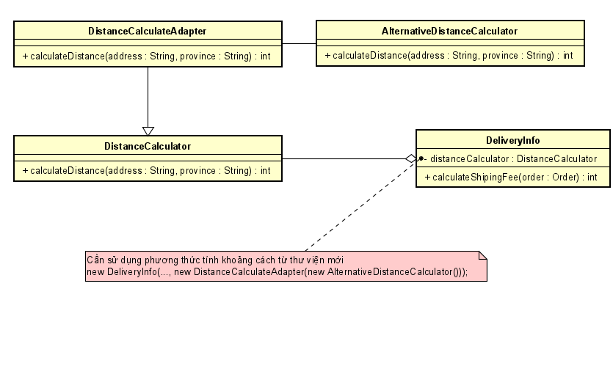
Sử dụng thư viện tính khoảng cách mới
Giải pháp 2: Adapter Pattern
Tạo lớp DistanceCalculateAdapter extends DistanceCalculator đóng vai trò chuyển đổi giữa 2 class DistanceCalculator và AlternativeDistanceCalculator
Override phương thức calculateDistance để gọi phương thức calculateDistance của AlternativeDistanceCalculator

Slide 31
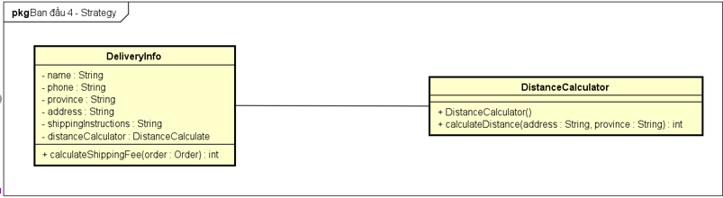
Thay đổi cách tính phí vận chuyển
Vấn đề
phí vận chuyển trong codebase được tính sau khi xác định được địa chỉ của đơn hàng trong lớp DeliveryInfo dựa vào hàm “int calculateShippingFee()”
Khi có bất kì thay đổi sự thay đổi nào về cách tính phí vận chuyển, ta cần thay đổi trực tiếp code trong hàm calculateShippingFee, đồng thời không thể thay đổi cách tính phí cho đơn hàng trong thời gian chạy

Slide 32
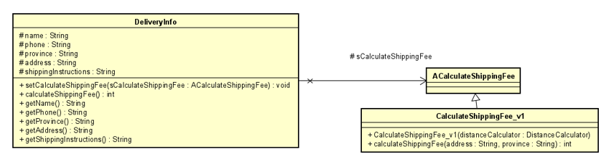
Thay đổi cách tính phí vận chuyển
Giải pháp: Strategy pattern
thay đổi code của class DeliveryInfo mỗi khi có yêu cầu thay đổi cách tính phí vận chuyển – chỉ cần tạo 1 class mới và hiện thực hóa lớp trừu tượng ACalculateShippingFee và setCalCulateShippingFee cho class DeliveryInfo.

Slide 33
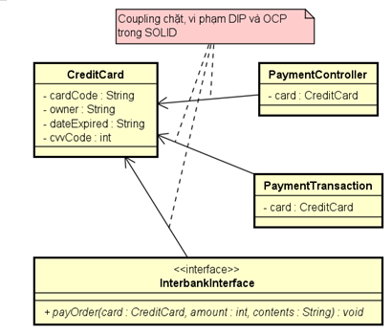
Thêm phương thức thanh toán mới: Thẻ nội địa
Vấn đề:
liên quan đến thẻ thanh toán (class CreditCard trên codebase), rất nhiều lớp và phương thức đang phụ thuộc trực tiếp vào class này => khi thay đổi phương thức thanh toán sẽ cần phải sửa đổi các class đó => vi phạm OCP

Slide 34
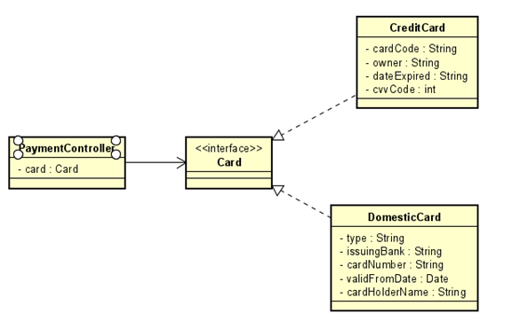

Thêm phương thức thanh toán mới: Thẻ nội địa
Giải pháp:
Tạo interface Card cung cấp một giao diện chung cho tất cả các lớp muốn sử dụng thẻ giao tiếp qua đó, các loại thẻ sinh ra đều phải implement interface này
=> Khi thêm 1 loại thẻ mới không vi phạm các nguyên lý SOLID

Slide 35
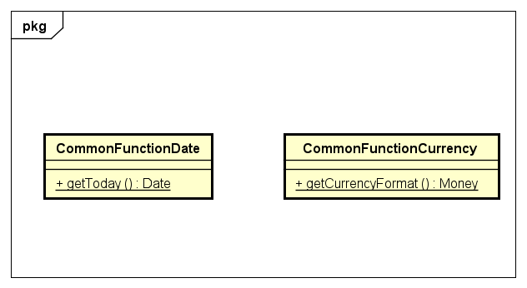
Các nghiệp vụ không liên quan đến lớp
Trong codebase vẫn tồn tại một số method xử lý không liên quan đến nghiệp vụ của lớp gây ra các lỗi Coincidental
getToday (Lấy ra ngày hôm nay theo đúng định dạng),
getCurrencyFormat (lấy ra định dạng tiền tệ)
Method public static có thể sử dụng dễ dàng ở bất kỳ đâu ⇒ giảm cohesion cho codebase.

Slide 36
Cập nhật lại chức năng hủy đơn hàng
Vấn đề: Yêu cầu hủy đơn sau khi đã hoàn tất quá trình đặt hàng và chưa được quản trị viên chấp nhận
Hiện trạng:
Hệ thống chưa đáp ứng được chức năng theo dõi đơn hàng sau khi đặt hàng
Nếu thiết kế không tốt sẽ dễ thực hiện sai chức năng

Slide 37
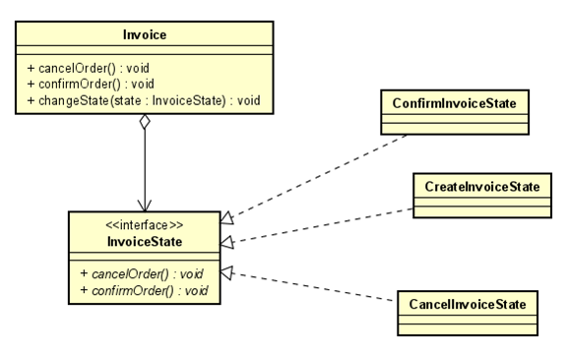
Cập nhật lại chức năng hủy đơn hàng
Giải pháp: State Pattern
Tạo interface InvoiceState
Class Invoice: thay đổi trạng thái của đơn qua 2 phương thức
cancelOrder(), confirmOrder()
Tạo các lớp implements InvoiceState thể hiện các trạng thái: Đang chờ duyệt (CreateInvoiceState), Đã hủy đơn và Đã phê duyệt
Thực hiện chuyển trạng thái có trình tự:
CreateInvoiceState.cancelOrder(), CreateInvoiceState.confirmOrder()

Slide 38
Cảm ơn cô và các bạn đã lắng nghe

